Slide 1





МЕДИА И ИНФОРМАЦИОННАЯ БЕЗОПАСНОСТЬ РОССИИ
«Всегда, во все времена напутствия наших великих учителей
и наставников были пронизаны верой в своих воспитанников, в свой народ.
Каждый человек наделен огромным запасом творческой силы, пробудить
эти силы и есть наша самая главная задача»
В.В. Путин

Slide 2

Информация – это сведения, которые можно собирать, хранить, передавать, обрабатывать, использовать.
Потребление информации – это процесс получения и восприятия данных из различных источников, таких как книги, интернет, телевидение, радио и другое наше окружение (друзья, коллеги, единомышленники)
МЕДИА
И ИНФОРМАЦИОННАЯ БЕЗОПАСНОСТЬ РОССИИ

Slide 3
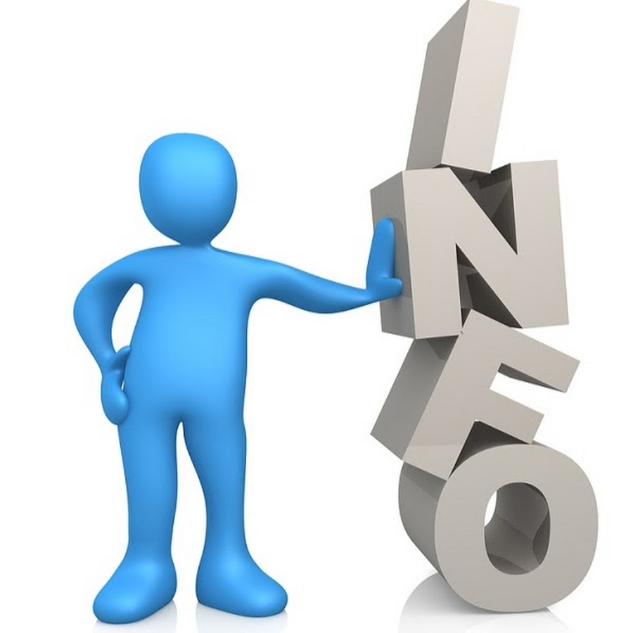

Свойства информации,
которые по своей сути и есть критерии ее оценки:
Объективность — субъективность
Достоверность — недостоверность
Полнота - неполнота
Актуальность — неактуальность
Ценность — бесполезность
Понятность — непонятность

Slide 4
Информационная безопасность
- состояние защищенности личности, общества и государства
от внутренних и внешних информационных угроз, при котором обеспечиваются реализация конституционных прав и свобод человека и гражданина, достойные качество и уровень жизни граждан, суверенитет, территориальная целостность и устойчивое социально-экономическое развитие Российской Федерации, оборона и безопасность государства.
Указ Президента РФ от 05.12.2016
N 646 «Об утверждении Доктрины информационной безопасности Российской Федерации»
МЕДИА
И ИНФОРМАЦИОННАЯ БЕЗОПАСНОСТЬ РОССИИ

Slide 5
Вектор развития систем информационной безопасности
Основная задача:
увеличение к 2030 году до 95 % доли использования российского программного обеспечения в государственных компаниях
Указ Президента РФ от 07.05.2024
N 309 «О национальных целях развития Российской Федерации на период до 2030 года и на перспективу
до 2036 года»
МЕДИА
И ИНФОРМАЦИОННАЯ БЕЗОПАСНОСТЬ РОССИИ

Slide 6
Нормативное регулирование информационной безопасности
149-ФЗ Об информации
и защите информации
152-ФЗ О персональных данных
98-ФЗ О коммерческой тайне
187-ФЗ О безопасности критической информационной инфраструктуры
Регулирует отношения, связанные с обработкой персональных данных.
Направлен на обеспечение защиты прав и свобод человека при обработке его персональных данных.
Регулирует отношения, возникающие при осуществлении права на поиск, получение, передачу, производство и распространение информации; применении информационных технологий; обеспечение защиты информации.
Регулирует отношения, связанные с установлением, изменением и прекращением режима коммерческой тайны в отношении информации, которая имеет коммерческую ценность в силу неизвестности ее третьим лицам.
Регулирует отношения в области обеспечения безопасности критической информационной инфраструктуры РФ в целях ее устойчивого функционирования при проведении в отношении ее компьютерных атак. Описывает правила защиты IT-инфраструктуры на предприятиях, работающих в сферах, критически важных для государства.
МЕДИА И ИНФОРМАЦИОННАЯ БЕЗОПАСНОСТЬ РОССИИ

Slide 7

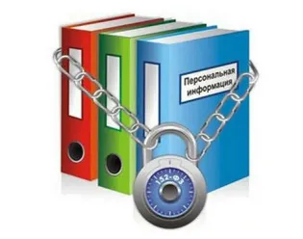
Согласие на обработку персональных данных должно быть конкретным, предметным, информированным, сознательным и однозначным.
ч. 1 ст. 9
Закона № 152-ФЗ
Субъект, давая согласие, должен понимать,
на что именно он соглашается
МЕДИА
И ИНФОРМАЦИОННАЯ БЕЗОПАСНОСТЬ РОССИИ

Slide 8

Критическое мышление — один из ключевых навыков XXI века, позволяющий анализировать информацию, делать выводы и принимать решения на основе проведённого анализа, а также формировать собственное мнение и отстаивать свою позицию. ‍ В современном мире мы окружены информацией, она поступает из разных источников и нуждается в переосмыслении и проверке
на достоверность
МЕДИА
И ИНФОРМАЦИОННАЯ БЕЗОПАСНОСТЬ РОССИИ

Slide 9
Традиционные СМИ
это средства массовой информации, существовавшие ещё до появления интернета: газеты, журналы, радио и телевидение. Их деятельность регулируется законом о СМИ, согласно которому они подлежат обязательному лицензированию.
Традиционные СМИ несут юридическую ответственность перед государством и перед слушателями или зрителями
МЕДИА
И ИНФОРМАЦИОННАЯ БЕЗОПАСНОСТЬ РОССИИ

Slide 10
Новые медиа
Коммуникационные средства, появившиеся в связи с развитием цифровых технологий. К новым медиа относят различные формы коммуникации/обмена сообщениями, ставшие возможными благодаря распространению персональных компьютеров, смартфонов и интернета.
Их деятельность регулируется законом о СМИ
но они не подлежат лицензированию.
Под массовой информацией понимаются предназначенные для неограниченного круга лиц печатные, аудио-, аудиовизуальные и иные сообщения и материалы.
МЕДИА
И ИНФОРМАЦИОННАЯ БЕЗОПАСНОСТЬ РОССИИ

Slide 11

ЧЕМОТЛИЧАЕТСЯ ИНФОРМАЦИОННАЯ БЕЗОПАСНОСТЬ ОТ КИБЕРБЕЗОПАСНОСТИ?
Информационная безопасность, направлена на защиту данных независимо от их типа (цифровые или аналоговые) и места их хранения.
Кибербезопасность же направлена на защиту цифровых данных от компрометации или атак.
Несмотря на то, что эти два понятия пересекаются, они все же отличаются друг от друга, и кибербезопасность часто рассматривается как подмножество информационной безопасности.

Slide 12

ИНФОРМАЦИОННАЯ БЕЗОПАСНОСТЬ В РОССИИ
В России все аспекты борьбы с ИБ-угрозами национального масштаба рассматриваются на уровне Доктрины информационной безопасности, которая служит основой для принятия нормативных актов. Среди фундаментальных вопросов доктрины – необходимость самостоятельного информационного присутствия России в международном сообществе и выбор каналов поставки достоверных данных и новостей, что позволит снизить ущерб от дезинформационных атак.
Указ Президента РФ от 05.12.2016
N 646 «Об утверждении Доктрины информационной безопасности Российской Федерации»

Slide 13
• Органы исполнительной власти
• Высшие исполнительные органы госвласти субъектов РФ
• Госфонды
• Госкорпорации и компании, созданные на основании федеральных законов
• Стратегические предприятия, АО и системообразующие компании отечественной экономики
• Юрлица — субъекты критической информационной инфраструктуры РФ
КТО ЗАНИМАЕТСЯ ИНФОРМИЦИОННОЙ БЕЗОАСНОСТЬЮ
В РОССИИ?

Slide 14

ИНФОРМАЦИОННАЯ БЕЗОПАСНОСТЬ В РОССИИ
Применительно к качеству государственного или корпоративного управления уровень информационной безопасности определяется способностью государства или компании:
обеспечить функционирование информационных ресурсов и потоков,
достаточное для нормальной жизнедеятельности и развития;
защитить в полном объеме коммерческую или государственную тайну
от незаконных посягательств;
противостоять техническим и психологическим угрозам, оградить систему и пользователей от негативного воздействия с использованием информационных технологий;
поддерживать эффективность работы, возможность «саморазвития» и адекватные реакции системы на возрастающие вызовы;
использовать такие методы и средства защиты информационного суверенитета государства или корпоративных ценностей, которые не посягали бы на целостность прав и свобод других государств и граждан.

Slide 15

ИСКУССТВЕННЫЙ ИНТЕЛЛЕКТ В МЕДИА
И КОММУНИКАЦИЯХ
Технологии искусственного интеллекта активно внедряются в медиа и коммуникациях со стороны крупного бизнеса.
Наиболее значимыми в пятилетней перспективе, по мнению представителей медиаиндустрии, будут массовые внедрения технологий персонализации новостных лент и автоматизированной генерации текстов.
Журналисты работают с большими объемами информации.
Применение ИИ для автоматизации рутинных задач, обработки данных и даже генерации контента является неизбежным.
МЕДИА
И ИНФОРМАЦИОННАЯ БЕЗОПАСНОСТЬ РОССИИ

Slide 16
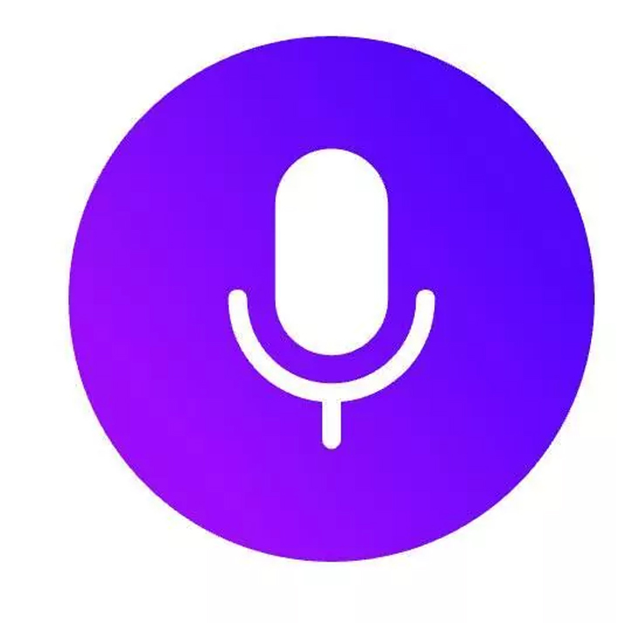

ПЕРСПЕКТИВЫ ИСПОЛЬЗОВАНИЯ ИИ-ТЕХНОЛОГИЙ
Голосовые помощники
Автоматические переводчики текста
Текстовые расшифровщики аудиозаписей
Персонализация новостных лент
Рекомендательные сервисы
Текстовые расшифровщики аудиозаписей
Персонализация новостных лент
Автоматическое создание текстов
Аналитика текстов
МЕДИА
И ИНФОРМАЦИОННАЯ БЕЗОПАСНОСТЬ РОССИИ

Slide 17
РИСКИ ИСПОЛЬЗОВАНИЯ ИИ-ТЕХНОЛОГИЙ
Есть и риски, которые связаны с бесконтрольным распространением технологий: дипфейки, манипуляция контентом, финансовые затраты
на поиск программных продуктов из-за отсутствия сформированного рынка девелоперов софта, отсутствие профессиональных навыков
и другие.
В связи с этим серьезным вызовом является и вопрос выработки этических правил использования искусственного интеллекта
в медиа и журналистике, а также их обязательной кодификации.
При кодификации не только собирается нормативный материал, но и устраняются противоречия в системе норм права, вносятся новые правовые положения, отвечающие требованиям времени.
МЕДИА
И ИНФОРМАЦИОННАЯ БЕЗОПАСНОСТЬ РОССИИ

Slide 18
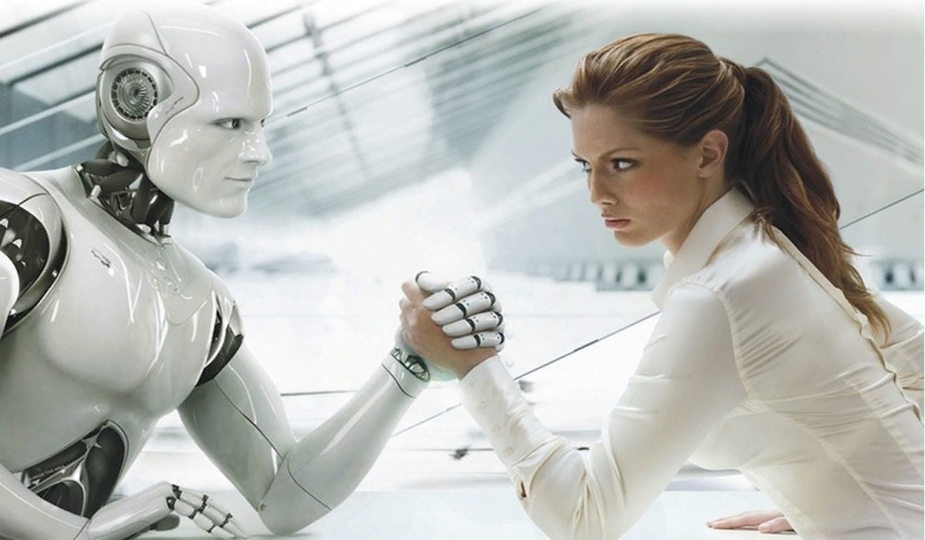
РИСКИ ИСПОЛЬЗОВАНИЯ ИИ-ТЕХНОЛОГИЙ
С этим вызовом помогут справиться транспарентность работы редакций, сохранение за аудиторией права на информирование о взаимодействии с искусственным интеллектом; запрет на передачу полномочий искусственному интеллекту в вопросах нравственного выбора при подготовке медиаконтента; совместная ответственность редакции и разработчиков программного обеспечения за последствия работы систем искусственного интеллекта; определение круга потенциальных тем, для работы над которыми этически неприемлемо использование искусственного интеллекта.
МЕДИА
И ИНФОРМАЦИОННАЯ БЕЗОПАСНОСТЬ РОССИИ

Slide 19
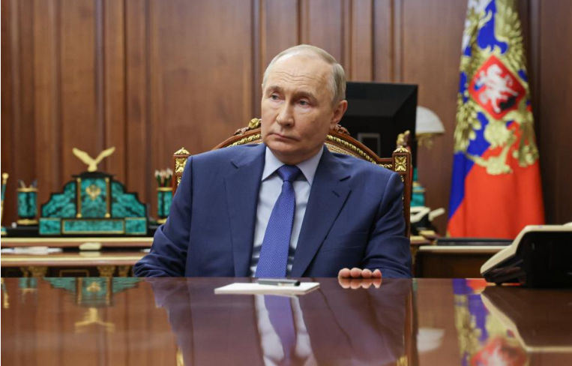
В.В. Путин запретил с 2025 года использовать услуги кибербезопасности из недружественных стран
Соответствующий указ президента ранее распространялся на системы защиты информации (СЗИ)
из недружественных стран
и их компаний - перестать использовать их нужно было
с 2025 года. К СЗИ относятся программы или гаджеты, защищающие системы от разного рода вредоносных событий,
к примеру, от кибератак, взломов и утечек информации.
Теперь же указ дополнен запретом на пользование «сервисами (работами, услугами) по обеспечению информационной безопасности, предоставляемыми (выполняемыми, оказываемыми) этими организациями» .
Президент России Владимир Путин расширил
указ о мерах по обеспечению информационной безопасности РФ - теперь госорганам, стратегическим и системообразующим организаций страны также запрещается использовать
ИБ-сервисы и услуги из недружественных государств с 1 января 2025 года.
ВАЖНО

Slide 20

Рекомендуемая литература:
Большая российская энциклопедия bigenc.ru
№ 187-ФЗ «О безопасности критической информационной инфраструктуры Российской Федерации»
Федеральный закон о персональных данных № 152-ФЗ
Закон Российской Федерации от 27.12.1991 № 2124-1 «О средствах массовой информации».
98-ФЗ о коммерческой тайне
Указ президента 646 от 05.12.16
Указ президента О национальных целях Российской Федерации
до 2030 г.
АУДИТОРИЯ СМИ: ЗРИТЕЛИ И ПОТРЕБИТЕЛИ Ретюнская А., Нархова Е.И.,
«Информационная безопасность» Л. Маляревская.
Указ Президента РФ от 02.07.2021 N 400 «О Стратегии национальной безопасности Российской Федерации»
2023 Искусственный интеллект в медиа и коммуникациях.
Практики российского медиабизнеса, РАЭК

Slide 21
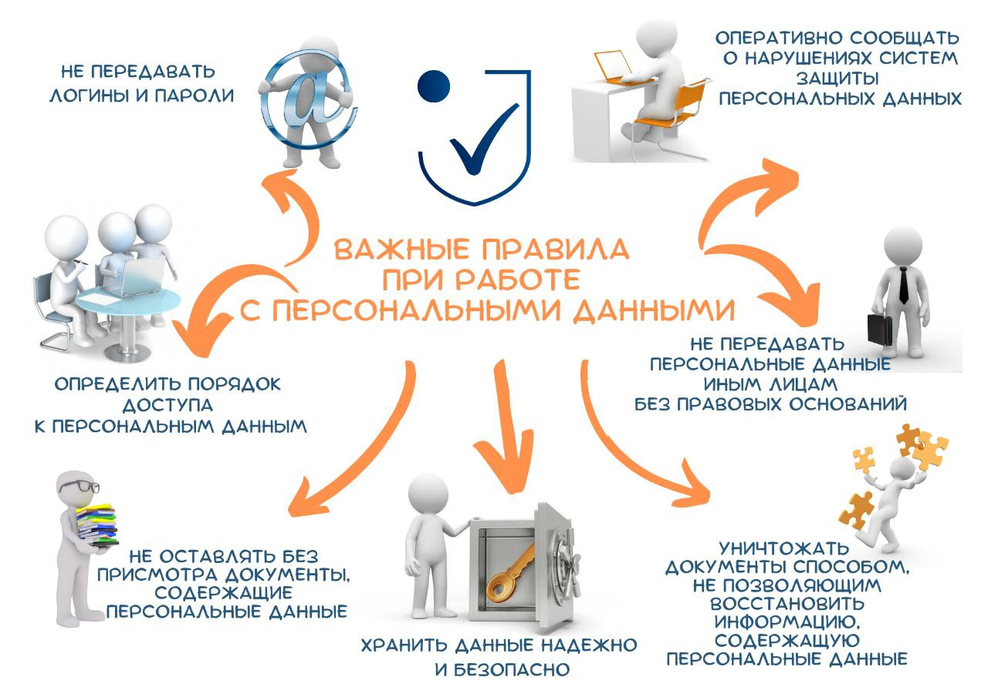



МЕДИА
И ИНФОРМАЦИОННАЯ БЕЗОПАСНОСТЬ РОССИИ

